Slide 1
우리 회사 발행본 이교재 개정 및 개선 방향 프레젠테이션
효과적인 교재 개선 전략과 발전 방향 소개
Notes:
AI 생성 콘텐츠는 정확하지 않을 수 있습니다.
---

Slide 2
안건 개요
기존 이교재의 분석 및 평가
우리 회사만의 차별화 전략
추가 및 보강할 새로운 내용
개정 교재 개발 및 출간 프로세스
Notes:
기존 이교재의 분석 및 평가
우리 회사만의 차별화 전략
추가 및 보강할 새로운 내용
개정 교재 개발 및 출간 프로세스

Slide 3
기존 이교재의 분석 및 평가
Notes:
현재 교재의 주요 구성과 특징, 타사 교재와의 비교 분석, 사용자(학생/교사) 피드백 요약

Slide 4
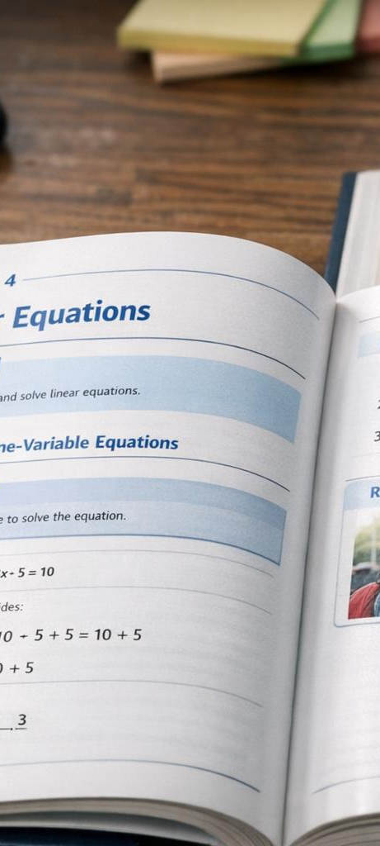
현재 교재의 주요 구성과 특징
체계적 주제 분할
  교재는 주제를 체계적으로 나누어 단계별 난이도 조절이 효과적입니다.
핵심 개념과 연습 문제
  핵심 개념 설명과 연습 문제의 균형이 잘 잡혀 있어 학습 효과가 높습니다.
학습자 중심 예제
  실생활과 연계된 다양한 예제로 학생의 이해를 돕고 있습니다.
내용 및 최신 트렌드 한계
  일부 단원은 내용이 다소 고루하며 최신 트렌드 반영이 부족합니다.
Notes:
---
현재 교재는 체계적인 주제 분할과 단계별 난이도 조절이 돋보이며, 핵심 개념 설명과 연습 문제의 균형이 잘 잡혀 있습니다. 학습자 중심 설계로 실생활과 연계된 예제가 다수 포함되어 있어 학생의 이해를 돕고 있습니다. 다만 일부 단원에서는 내용이 다소 고루하다는 평가가 있으며 최신 트렌드 반영이 부족한 점도 확인되었습니다.
이미지 원본: AI 생성

Slide 5
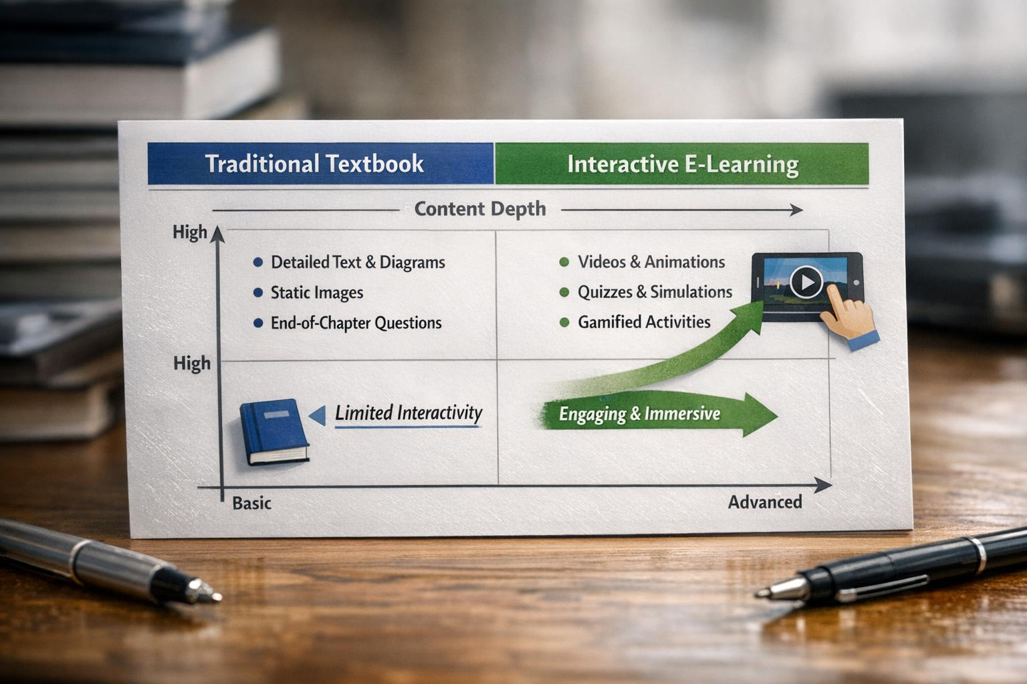
타사 교재와의 비교 분석
콘텐츠 깊이 및 실용성
  우리 교재는 타사 대비 깊이 있는 콘텐츠와 실용성을 갖추어 학습 효과를 높입니다.
디자인 및 인터랙티브 요소
  우리 교재는 디자인과 인터랙티브 요소가 부족하여 학습자 참여를 저해할 수 있습니다.
경쟁사 멀티미디어 활용
  경쟁사들은 멀티미디어와 온라인 학습 도구를 적극 활용하여 차별화에 성공하고 있습니다.
시장 포지셔닝 및 강화 전략
  비교 분석을 통해 우리 교재의 시장 내 위치와 강화해야 할 부분을 명확히 파악했습니다.
Notes:
---
타사 교재 대비 우리 교재는 콘텐츠 깊이와 실용성 면에서 강점이 있지만, 디자인과 인터랙티브 요소 부족이 단점으로 나타났습니다. 경쟁사들은 멀티미디어 자료와 온라인 연계 학습 도구를 적극 활용하고 있어 우리도 차별화를 모색해야 합니다. 비교 결과를 통해 시장 내 포지셔닝과 강화할 부분을 명확히 확인할 수 있습니다.
이미지 원본: AI 생성

Slide 6
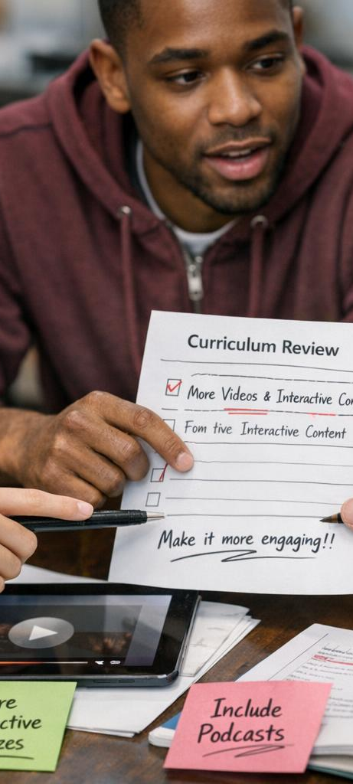
사용자(학생/교사) 피드백 요약
콘텐츠 만족도
  학생과 교사는 콘텐츠 이해도와 교재 활용성에 대해 전반적으로 높은 만족도를 보였습니다.
개선 요구사항
  최신 트렌드 반영과 멀티미디어 자료 부족에 대한 개선 요구가 많았습니다.
교사의 추가 자료 필요
  교사들은 수업 준비 시간 절약을 위한 부가 자료 제공을 강조하였습니다.
학생의 재미 요소 희망
  학생들은 학습에 재미를 더할 수 있는 다양한 자료를 원하였습니다.
Notes:
---
학생과 교사 피드백 설문조사 결과, 콘텐츠의 이해도와 교재 활용성에 대한 만족도는 높으나, 최신 트렌드 반영과 멀티미디어 자료 부재에 대한 개선 요구가 많았습니다. 특히 교사들은 수업 준비 시간 단축을 위한 부가 자료의 필요성을 강조하였으며, 학생들은 재미 요소를 더한 학습자료를 희망하였습니다.
이미지 원본: AI 생성

Slide 7
우리 회사만의 차별화 전략
Notes:
브랜드 아이덴티티 반영 방안, 콘텐츠 재구성과 디자인 개선, 독창적 부가자료 및 서비스 기획

Slide 8
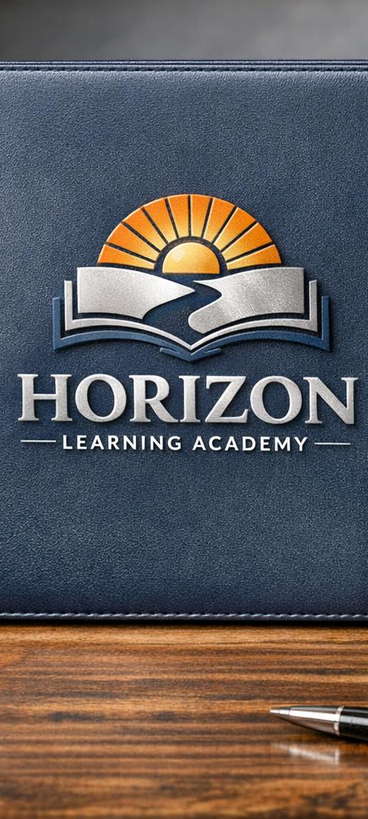
브랜드 아이덴티티 반영 방안
일관성 있는 브랜드 요소
  로고, 컬러 팔레트, 톤앤매너의 일관성은 브랜드 아이덴티티를 효과적으로 전달하는 핵심 요소입니다.
교육 철학과 핵심 가치
  교육 철학과 핵심 가치를 포함하여 브랜드 경험을 차별화하고 신뢰를 구축할 수 있습니다.
감성 기반 디자인 전략
  브랜드 감성에 맞춘 디자인 전략과 콘텐츠 방향이 효율적인 브랜드 표현에 필수적입니다.
Notes:
---
우리 회사의 브랜드 아이덴티티를 교재 전반에 자연스럽게 녹여내기 위해 로고, 컬러 팔레트, 톤앤매너 일관성 제고가 중요합니다. 또한, 회사의 교육 철학과 핵심 가치를 삽입하여 차별화된 브랜드 경험을 강화할 수 있습니다. 브랜드 감성에 맞는 디자인 전략과 콘텐츠 방향이 반영되어야 효율적입니다.
이미지 원본: AI 생성

Slide 9
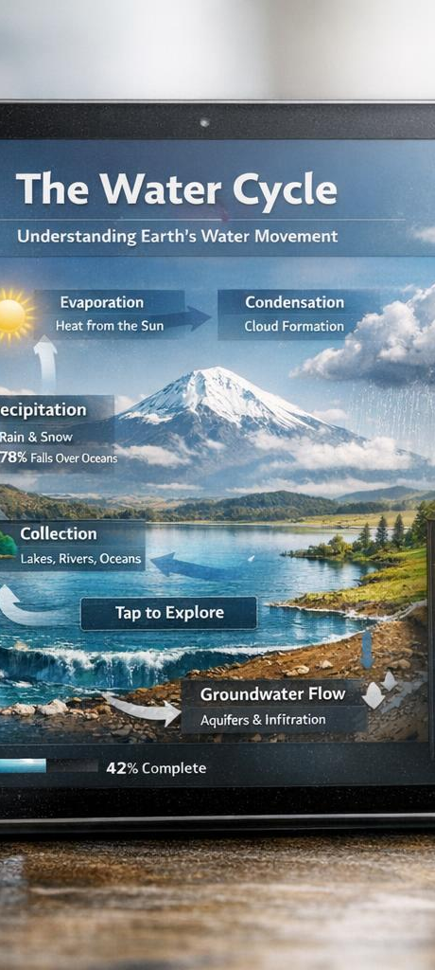
콘텐츠 재구성과 디자인 개선
콘텐츠 재구성
  주제별 재배열과 최신 정보 반영으로 학습 흐름을 체계적으로 향상시킵니다.
난이도 조정
  학습자의 이해를 돕기 위해 콘텐츠 난이도를 적절히 조절합니다.
디자인 개선
  레이아웃 개선과 최적화된 컬러, 인포그래픽으로 시각적 가독성을 높입니다.
인터랙티브 디자인
  디지털 환경에 적합한 인터랙티브 디자인으로 학습 효과를 극대화합니다.
Notes:
---
콘텐츠는 주제별 재배열과 최신 정보 반영, 난이도 조정을 통해 학습 흐름을 개선합니다. 디자인 측면에서는 시각적 가독성을 높이기 위한 레이아웃 개선과 인포그래픽, 컬러 사용을 최적화하며 디지털 환경에서도 활용 가능한 인터랙티브 디자인 적용을 중심으로 개선합니다.
이미지 원본: AI 생성

Slide 10
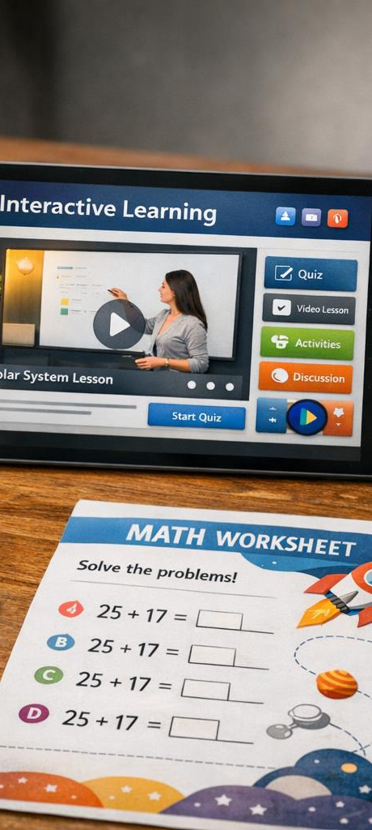
독창적 부가자료 및 서비스 기획
다양한 부가자료
  퀴즈, 워크시트, 멀티미디어 자료는 학습자의 흥미와 몰입을 크게 증진합니다.
교사용 연계 서비스
  교사용 지도서와 온라인 플랫폼 연계로 교수 효과성과 편의성을 향상시킵니다.
맞춤형 콘텐츠 제공
  사용자 요구에 맞춘 맞춤형 콘텐츠가 중요한 차별화 요소로 작용합니다.
Notes:
---
독창적인 부가자료에는 퀴즈, 워크시트, 멀티미디어 학습 자료 등이 포함되며, 교사용 지도서 및 온라인 플랫폼과의 연계 서비스를 강화합니다. 이를 통해 학습자의 흥미와 몰입도를 높이고 교사의 교수 효과성을 증대시킬 수 있습니다. 사용자 맞춤형 콘텐츠 제공도 중요한 차별화 요소입니다.
이미지 원본: AI 생성

Slide 11
추가 및 보강할 새로운 내용
Notes:
최신 트렌드와 시장 요구 반영, 실생활 사례 및 융합적 접근 추가, 디지털 자료 및 온라인 학습 도구 연계

Slide 12
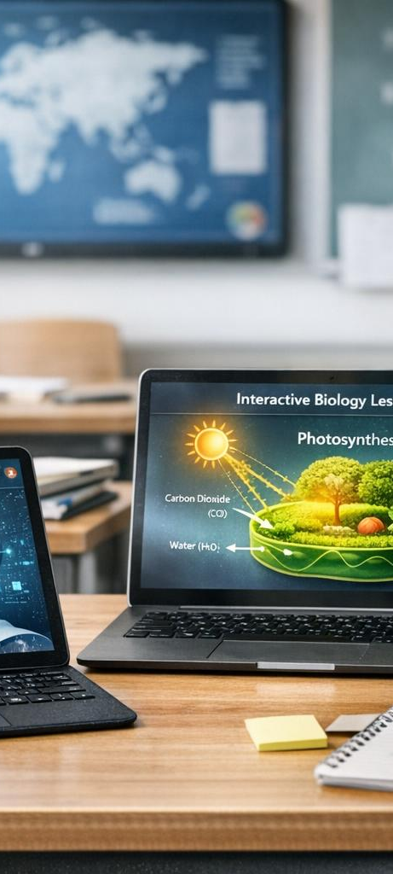
최신 트렌드와 시장 요구 반영
디지털 전환 중요성
  디지털 전환은 현대 교육의 핵심으로, 교재와 학습 방식에 필수적으로 반영되어야 합니다.
인공지능 활용학습
  AI 활용학습은 개인 맞춤형 학습 경험을 제공하며 교육 효과를 높입니다.
시장 요구와 혁신
  학부모와 교사는 혁신적이고 실용적인 학습 방식을 요구하며, 콘텐츠 기획에 반영해야 합니다.
Notes:
---
교육 분야 최신 트렌드는 디지털 전환, 인공지능 활용학습, 융합교육 등으로, 교재에도 이를 반영해야 경쟁력을 유지할 수 있습니다. 시장 조사 결과 학부모와 교사 모두 혁신적이고 실용적인 학습 방식 도입을 요구하고 있어, 추세에 맞는 콘텐츠 기획이 필수적입니다.
이미지 원본: AI 생성

Slide 13

실생활 사례 및 융합적 접근 추가
실생활 사례 활용
  실생활 사례는 학습자의 이해와 관심을 높여 학습 효과를 극대화합니다.
융합적 교과 접근
  과학, 수학, 문학 등 다양한 교과를 융합하여 문제 해결 능력을 향상시킵니다.
학습 동기 및 활용 강화
  융합적 접근은 학습 동기를 높이고 실제 활용 능력을 강화하는 중요한 역할을 합니다.
Notes:
---
실생활과 연계한 사례 제공은 학습자 이해 증진에 크게 기여하며, 과학, 수학, 문학 등 다양한 교과의 융합적 접근은 문제 해결 능력 향상에 효과적입니다. 이러한 보완은 학습 동기 부여와 실제 활용 능력 강화에 중요한 역할을 합니다.
이미지 원본: AI 생성

Slide 14
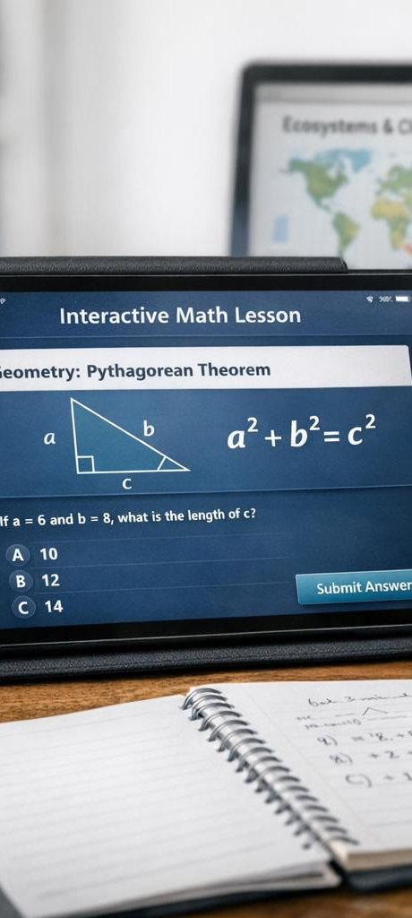
디지털 자료 및 온라인 학습 도구 연계
디지털 자료의 확장성
  디지털 자료는 다양한 플랫폼과 호환되어 학습 접근성과 유연성을 높입니다.
실시간 학습 도구
  실시간 퀴즈와 피드백 시스템은 학습 효과를 높이고 즉각적인 반응을 제공합니다.
학습 진도 관리
  학습 진도 관리 기능이 학습자의 진행 상황을 체계적으로 지원합니다.
Notes:
---
디지털 자료는 교재의 확장성을 높이고, 모바일, 태블릿 등 다양한 플랫폼과 호환 가능하도록 개발되어야 합니다. 온라인 학습 도구 연계로는 실시간 퀴즈, 피드백 시스템, 학습 진도 관리 기능 등이 포함되어 학습 효과와 편의성을 극대화합니다.
이미지 원본: AI 생성

Slide 15
개정 교재 개발 및 출간 프로세스
Notes:
개발 일정 및 단계별 추진 계획, 내부 협업 및 외부 전문가 참여 전략, 출간 후 모니터링 및 개선 방안

Slide 16
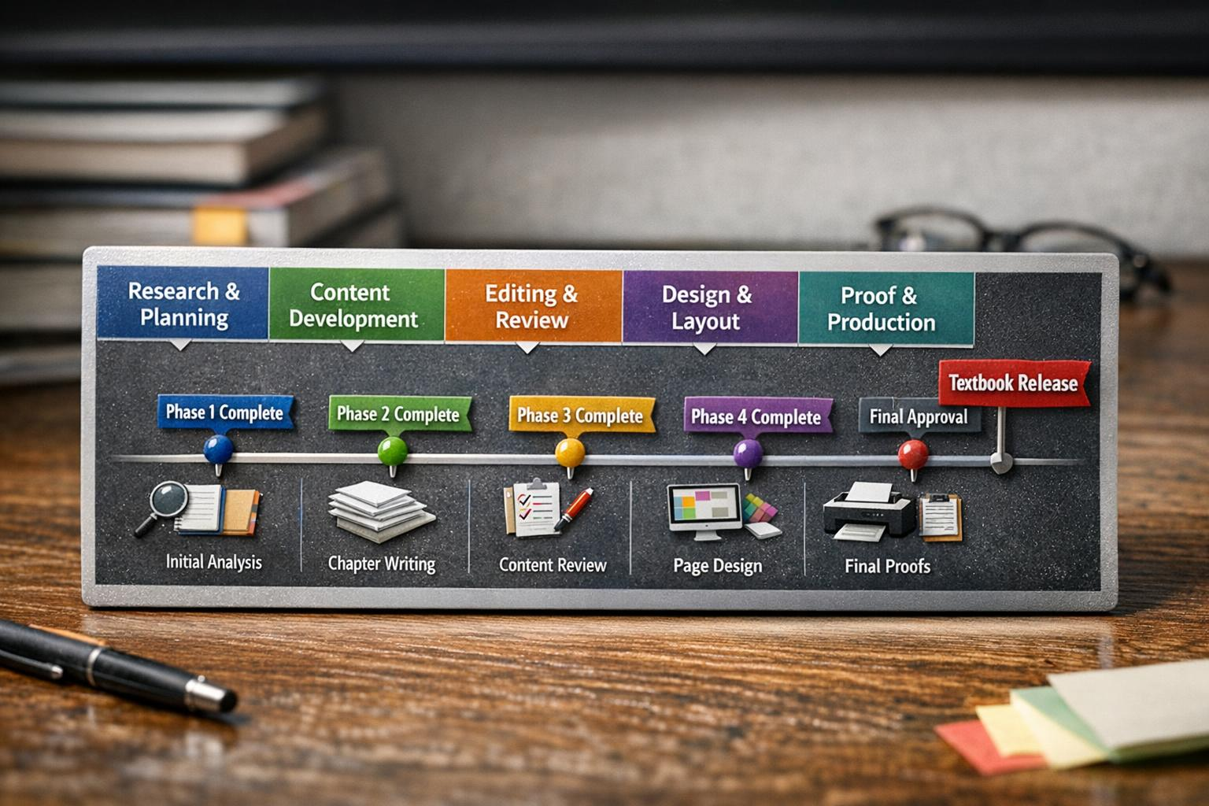
개발 일정 및 단계별 추진 계획
5단계 개발 프로세스
  개정 교재 개발은 기획부터 출간까지 5단계로 체계적으로 진행됩니다.
일정 및 마일스톤 관리
  각 단계별 세부 일정과 마일스톤을 엄격히 관리하여 프로젝트를 체계적으로 운영합니다.
위험 요소 및 품질 관리
  일정 지연 방지와 품질 유지를 위해 위험 요소를 사전에 파악하고 관리합니다.
Notes:
---
개정 교재 개발은 기획, 콘텐츠 개발, 디자인, 검토, 출간의 5단계로 구분되며, 각 단계별 세부 일정과 마일스톤을 엄격히 관리해야 합니다. 일정 지연 방지를 위한 위험 요소 사전 파악과 품질 관리를 통한 원활한 출시가 중요합니다.
이미지 원본: AI 생성

Slide 17

내부 협업 및 외부 전문가 참여 전략
내부 협업 체계 구축
  부서 간 긴밀한 협업 시스템을 마련해 효율적인 업무 진행과 시너지 효과를 창출합니다.
외부 전문가 참여
  교육, 디자인, IT 전문가 등 외부 인력을 활용해 전문성과 혁신성을 높입니다.
워크숍과 피드백 세션
  정기적인 워크숍과 피드백 세션을 통해 의사소통을 강화하고 품질을 보증합니다.
Notes:
---
내부 각 부서 간 협업 체계 구축과 함께, 교육 전문가, 디자이너, IT 전문가 등 외부 인력 참여를 통해 전문성과 혁신성을 강화해야 합니다. 정기 워크숍과 피드백 세션 운영으로 의사소통 효율을 제고하며 품질 보증을 실행합니다.
이미지 원본: AI 생성

Slide 18

출간 후 모니터링 및 개선 방안
피드백 수집
  학습자와 교사의 피드백을 체계적으로 수집해 교재 개선 방향을 도출합니다.
데이터 분석
  판매 데이터와 시장 반응을 분석하여 신속하게 개선점을 파악합니다.
품질 관리 실행
  정기 리포트 발행과 업데이트 계획 수립을 통한 지속적인 교재 품질 관리를 실시합니다.
Notes:
---
출간 후에는 학습자 및 교사 피드백 수집, 판매 데이터 분석, 시장 반응 모니터링을 통해 개선점을 신속히 파악해야 합니다. 정기 리포트 발행과 업데이트 계획 수립으로 지속적 교재 품질 관리를 실행합니다.
이미지 원본: AI 생성

Slide 19
효과적인 교재 개정을 위한 통합적 접근의 중요성
기존 교재 분석
  교재의 현재 상태를 철저히 분석하여 개선할 부분과 강점을 명확히 파악했습니다.
차별화 전략 수립
  경쟁사와 차별화된 전략을 통해 독창적이고 경쟁력 있는 교재를 개발합니다.
최신 내용 보강
  최신 트렌드와 정보를 반영하여 교재의 신뢰성과 유용성을 높였습니다.
체계적 개발 프로세스
  효율적이고 체계적인 개발 절차를 통해 고품질 교재 제작을 보장합니다.
Notes:
이번 발표에서는 기존 교재 분석부터 차별화 전략, 최신 내용 보강, 그리고 체계적인 개발 프로세스까지 전반적인 개선 방향을 살펴보았습니다. 이를 통해 우리 회사가 경쟁력을 갖춘 고품질 교육 자료를 제공할 수 있음을 확인했습니다. 앞으로도 지속적인 모니터링과 협업으로 완성도를 높여가겠습니다.

